Slide 1
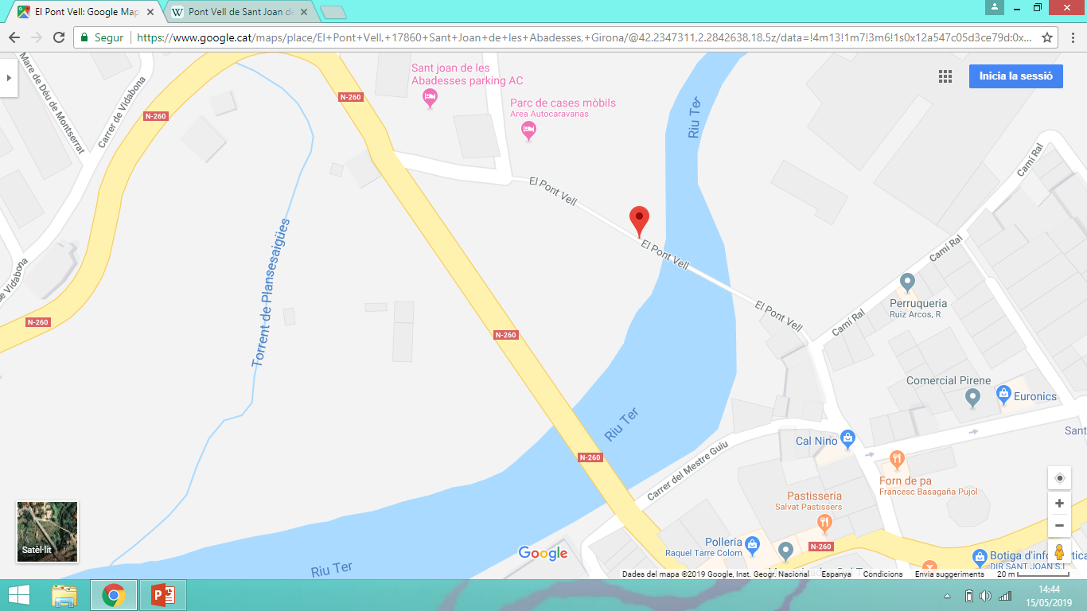
Pont vell
Realizado por: Núria
Es un monumento gótico y románico.
Se encuentra en Sant Joan de les Abadesses, Ripollès (Girona)
en la calle Pont Vell.
Se construyó para
cruzar el rio Ter.
El puente se puede
utilizar (solo los peato-
nes).
Su utilidad sigue
siendo la misma.

Slide 2
Se acabo de construir en el siglo XII de manera Románica. Después del terremoto del siglo XV fue reconstruida una parte de manera gótica con una gran arcada en el centro. Años después en el 1976 se reconstruyo fielmente de manera que se vieran bien las pequeñas arcadas románicas y la gran arcada gótica.
La grande arcada apuntada, las pequeñas arcadas de medio punto y su gran iluminación son algunas de sus caracerísticas.
He elegido este monumento porque me parecia muy interesante todo lo que le pasó desde que se construyó y como quedó al final.
Cuando fui al puente me gustó una parte que se conservaba con la piedra original que se construyó.

